Slide 1
제7강 : 지역사회이해/인간관계
평코칭 리더용
GO Thrive Coaching
11417 S Belmont Dr
Plainfield, IL 60585 USA
(815)254-7720
www.igomt.com
www.gotracking.org
jamessok-_4@hotmail.com

Slide 2
제7과: 주민이해와 인간관계
핸드폰을 진동으로 하거나 혹은 잠을 재우셔도 좋습니다.
Notes:
2

Slide 3
제7과: 주민이해와 인간관계
Session 1
주민이해
Notes:
3

Slide 4
제7과: 주민이해와 인간관계
너희 안에 이 마음을 품어라 곧 그리스도 예수의 마음이니 그는 근본 하나님의 본체시나 하나님과 동등됨을 취할 것으로 여기지 아니하시고 오히려 자기를 비어 종의 형체를 가져 사람들과 같이 되었고 사람의 모양으로 나타 나셨으매 (성육신: Incarnation, 신분은 유지하면서도 사람들과 함께 살으심)자기를 낮추시고 죽기까지 복종하셨으니 곧 십자가에 죽으심이라 이러므로 하나님이 그를 지극히 높여 모든 이름 위에 뛰어난 이름을 주사 하늘에 있는 자들과 땅에 있는 자들과 땅 아래 있는 자들로 모든 무릎을 예수의 이름에 꿇게 하시고.
(빌립보서 2:5-9)
Notes:
4

Slide 5
제7과: 주민이해와 인간관계
"유대인들에게는 내가 유대인과 같이 된 것은 유대인들을 얻고자 함이요 율법 아래 있지 아니하나 율법 아래 있는 자같이 된 것은 율법아래 있는 자들을 얻고자 함이요.율법 없는 자에게는 내가 하나님께는 율법 없는 자가 아니요 도리어 그리스도의 율법 아래 있는 자나 율법 없는 자와 같이 된 것은 율법 없는 자들을 얻고자 함이라 약한 자들에게는 내가 약한 자같이 된 것은 약한 자들을 얻고자 함이요 여러 사람에게 내가 여러 모양이 된 것(그들과 동일성을 유지하고 그들의 입장에 서 봄)은 아무쪼록 몇몇 사람들을 구원코자 함이라” (고전 9:20-23)
Notes:
5

Slide 6
1. 지역 주민의 인구에 관한 일 * 당신이 사역하는 지역에 표시(화살)를 해보십시오.
제7과: 주민이해와 인간관계
인구 밀집(Density) 정도는?
낮음(약) 높음(강)
인구 변화(Population Change)는?
감소 증가
인구 연령 분포(Dynamic level)는?
젊은 층 노인층

Slide 7
제7과: 주민이해와 인간관계
두번째
지역의 주민들의 관심을 살펴야 한다. 기본적인 관심이 어디에 있는가, 물질의 공급인가?(먹는 문제 급급함) 가정 문제(부부생활, 자녀문제 등..)인가? 사회의 문제인가? 혹은 영적인 문제에 있는가?
그리고 지역 주민들은 사회의 변화에 대해서는 어느 정도 민감한가? 낮은가? 중간인가? 혹은 높은가?(대부분 농촌은 낮고, 도시는 높음).
또 지역 주민들이 어떤 종류의 스트레스를 많이 받고 있는가? 그 스트레스는 어는 정도인가? 낮은가? 중간인가? 아니면 높은가? 에 대해서 등등을 파악하라.
Notes:
7

Slide 8
2. 지역 주민의 관심에 관한 일
제8강: 주민이해와 인간관계
기본적인 관심(Concern)은? 어디에?
물질공급 가정문제 사회문제 영적인 삶
사회 변화에 대한 민감성?
낮음 중간 높음
스트레스를 받는 정도는?
낮음 중간 높음
* 당신이 사는 지역은 어떤지 표시(화살)를 해 보십시오.

Slide 9
제7과: 주민이해와 인간관계
세번째
지역의 주민들의 생활 상태는 어떤가?를 살펴야 한다.
교육 정도는? 초등, 중고등, 대학 졸업인가? 혹은 해외 갔다가 온 가족들이 많은 곳인가? ( 서울 강남지역, 대전 둔산 연구 단지,….)
가족의 관계는 어떤가? 매우 전통적인가(유교와 불교 문화가 아주 심한 곳,..)? 그렇지 아니하면 매우 현대적인가?
그리고 지역 주민들의 재정 수입 상태의 정도는? 낮은가?(농촌, 어촌 혹은 산촌 시골 마을..). 중간인가? 혹은 높은가?( 울산 현대 자동차, 포항 제철,..강남 부유층, 특수지역…등등
Notes:
9

Slide 10
3. 지역 주민의 생활 상태에 관한 일
제7과: 주민이해와 인간관계
교육(Education) 정도는?
초(소) 중/고 대학 대학원
가족구조(Family Structure) 정도는?
전통 전통/현대 현대
재정 상태(Income) 정도는?
낮음 중간 높음

Slide 11
제7과: 주민이해와 인간관계
네번째
지역의 주민들에 대한 믿음 어떤가?를 살펴야 한다.
기독교에 대한 인식 정도는? 좋지 아니한가? 보통인가? 아니면 아주 좋은가?
교회의 스타일은 어떠해야 하는가? 전통적이어야 하는가? 현대적이어야 하는가? 혹은 전통과 현대가 함께 하는 스타일이어야 하는가?( 예배, 사역 등등…)
교회의 프로그램 취향은 어떠한가? 레이크레인션 중심이어야 하는가? 사회의 봉사를 많이 해야 하는가? 인격 개발을 시켜야 하는가? 가정 문제를 많이 다루어야 하는가? 혹은 영적인 문제를 다루어야 하는가? …등에 대해 파악해야 한다.
Notes:
11

Slide 12
4. 지역 주민의 믿음에 관한 일
제7과: 주민이해와 인간관계
기독교에 대한 인식?
좋지 아니함 보통 아주 좋음
교회의 스타일은?
전통 양쪽 모두 현대
교회 프로그램의 취향?
리크레이션 사회봉사 인격개발 영성개발

Slide 13
2. 지역 주민들의 필요를 채워 주라
제7과: 주민이해와 인간관계
처음 교회에 나오는 사람들이 대부분 두 가지(NP가 있느냐?) 질문을 던진다. 이 두 가지가 교회에 정착하는 이유가 된다. (존 잭슨, “교회를 경영하라”, 2006년)
첫 질문은“이 교회 안에 과연 내게 필요(Need)한 것이 있는가? 동네사람들이 교회에 와서 좋아할 수 있는 것(매력 적인 것들)은 무엇인가? 두번째 질문은 이 교회에 나와 어울릴 수 있는 사람/친구(People)가 있는가?”사람과의 관계를 맺어 줄 (멘토)를 찾아라. 구역이나 목장 회원, 주일 학교교사, 새 가족반, 은사적성검사상담원 등 …붙여 주라)
고객의 요구에 부응하는 사업을 한 Starbucks-고객의 필요를 채워줌,의자를 갖다 놓고,음악을 다양화시키고, 인터넷을 사용하게 하는 등, 그리고 코스트코는 물건을 구입한 사람들이 시장 끼를 해결해 주기 위해 싼 피자 제공
Notes:
13

Slide 14
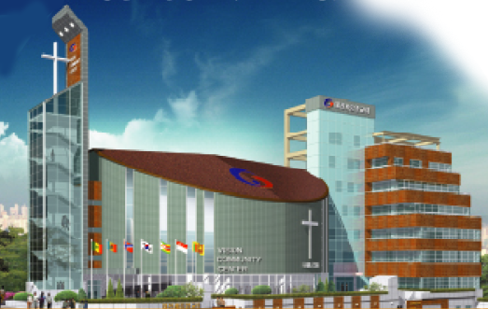
제7과: 주민이해와 인간관계
1)대전의 SJA교회- 교회 건물을 지을 때에 동네사람들을 위해 지음: 일층은 카페:약 40명, 옆에는 웨딩 홀:200명 수용, 3층에는 도서관, 4,5층에는 선교사들 묵을 수 있는 방 2개씩, 6층은 세미나실,..지하는 파킹장: 약 20대, 그리고 옆에는 피트니스 센터(Fitness Center):약 40명 수용할 수 있도록 설계하고 2009년 완성했다.
.

Slide 15
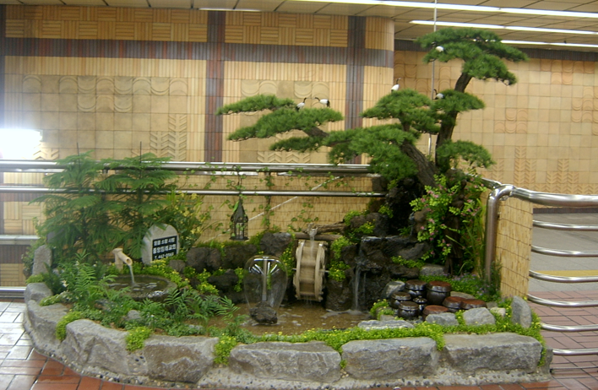
제7과: 주민이해와 인간관계
2)대전 S교회의 10층 카페- 복음을 증거하는 통로,
3)부산 JA침례교회 – 부산
초량역에 “물레방아
돌아가는 농촌 풍경”
을 지역 사회를 위해
만듦
Notes:
15

Slide 16
당신의 교회 주위 사람들의 상태는?
제7과: 주민이해와 인간관계
1. 그들은 누구(Who they are?)인가? 특징들은?
2. 그들이 필요(What their Needs are?)로
하는 것은 무엇인가?
3. 우리 교회는 어떻게 그들의 필요를 채워 줄 수(How could we fill their needs ?) 있는가?
* 당신은 교회 리더로서 항상 위 3가지의 질문에 답을 할 준비가 되어 있는가? 옆 사람과 나누십시오.

Slide 17
3. 지역주민들의 상태를 어떻게 파악할까?
제7과: 주민이해와 인간관계
인구분포를 만들기
생활 스타일 알아보기( 물질적인 문제에 관심, …자녀 교육과 좋은 대학 입학 )
지역유지들과 만남과 관계성 유지
주민 대상 설문 조사하기(빌 하이벨즈 교회를 세울 때)
교회 통계 자료 활용(어떤 교파교회가 많은가?, 어떤 목회방법이 먹히나…)

Slide 18
제7과: 주민이해와 인간관계
6) 지역 주민들의 영적 상태 파악 (4종류로 구분함)
7) 지역 주민들의 장애물 파악
8) 주민들의 필요 찾기(물질적, 영적 및 예상)
9) 지역 주민들의 지형적 어려움 찾기
Notes:
18

Slide 19
1.인구분포 작성
제7과: 주민이해와 인간관계
나이의 중앙값?
나이에 따른 인구분포도
가족의 평균수
결혼 상태?
교육 정도?
평균 수입?
수입에 따른 인구분포
주택의 모양
직업?
한국인 외 다른 소수 민족들의 분포?

Slide 20
2.생활 스타일 알기
제7과: 주민이해와 인간관계
- 좋아하는 한국비디오는?
좋아하는 음식은?
음악, 노래방, 취미 등 은?
자녀 교육은 어디에 관심?
운동과 취미는?
젊은 1.5세들의 관심은?
한인회 참여와 관계는?
전통적인 습관은?
관심사는? 영적인 관심?

Slide 21
3. 지역 유지들과의 ______ 유지
제7과: 주민이해와 인간관계
관계성
교회를 개척하는 사역자나 처음 교회에 부임한 후
담임목사가 지역유지들을 만나 대화하고 관계를 맺는
일은 중요하다. 당신은 얼마나 그들과 친밀한
관계를 맺는가?
(실질적인 방법의 예 )
1. 장학금을 줄 자녀를 뽑아달라고 요청하기
2. 성탄절 .추수 감사절 소년 소녀 가장 추천 받기.
3. 편 부모 가정 자녀들/ 독거노인/한미가정 /양노원/저임금 가정 돕기

Slide 22
제7과: 주민이해와 인간관계
4.주민 대상 설문 조사 하기
주민들의 지역 교회 출석 상황은?
VIP(불신자)들인가? 신자들인가?
이 지역에서 가장 필요로 하는 것?
교회에 나가지 아니하는 이유는?
어떤 종류의 교회를 동네 사람들은 찾는가?
특별히 좋아하는 교단은?
교회가 잘 하고 있는것, 잘 못하고 있는 일은 무엇인가?

Slide 23
제7과: 주민이해와 인간관계
5.교회 통계(Church Statistics)자료 활용
지역의 교회들은 “어떤 교단이 주류를 이루는가? 어떤 전도 방법을 활용하고 있는가? 어떤 전도 방법들이 잘 적중되고, 또 잘 적중되지 않는가? 어떤 교회가 개척되었고, 개척 될 것인가? 어떤 교회가 성장하고 있는가? 또 어떤 교회가 정체, 침체하고 있는가?” 그 이유가 무엇인가? 등을 살펴보면 많은 아이디어를 얻을 수 있다.

Slide 24
(6).지역 주민들의 영적 상태 파악
제7과: 주민이해와 인간관계
D.교회에 다니지 않는 분/ 불신자 | C.교회에 다니지 않는 분 / 신자
B.교회에 나가는 분 / 불신자 | A.교회에 나가는 분 / 신자
* 당신이 살고 있는 지역을 조사하면 각각 몇 %씩 (A,B,C,D) 된다고 생각합니까?

Slide 25
7.지역 주민들의 장애 요소 파악
제7과: 주민이해와 인간관계
이미지 장애물(Image): 교회나 교파에 대한 잘 못된 이미지
언어의 장애물(language): 영어권 사용을 하는 분들이 많지 않는지?(미국의 경우/한국은 다민족들의 경우)
문화적 장애물(Cultural): 사당이 있다거나, 불교문화가 자리 잡은 곳, 점을 치는 곳이 많은 지역(부산, 경남..)
종교적 장애물(Religious): 특히 선교사들이 사역하는 이슬람 세계…

Slide 26
8.지역 주민들의 필요 찾기
제7과: 주민이해와 인간관계
지역주민이 정말 필요한 것들은?
지역 주민이 필요하다고 느끼는 것은?
지역 주민들의 변화를 위해 필요하다고 기대되는 것들은?

Slide 27
9.지역 주민의 지형적 어려움
제7과: 주민이해와 인간관계
자연적인 장애물
- 교회의 위치가 큰 길 가에 있지 못하고, 안으로 들어가 있는 경우, 혹은 강이나 산이나 자연적 지형 때문에 교회 오기 불편함
사람이 만든 장애물
- 하이웨이에서 들어오기가 불편하거나, 멀거나 혹은 공원이 가로 막혀 교회 오기에 불편한 점

Slide 28
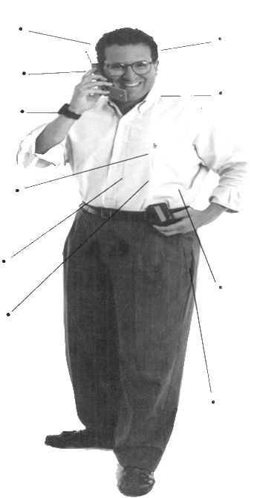
제7과: 주민이해와 인간관계
교육수준 높음
5년전 보다
삶을 더 즐김
일을 좋아함
삶의 상태에 대해
자기 만족
사는 곳도 좋아함
건강과 운동이 무엇보다도 우선
소그룹보다 큰 그룹을 좋아함
형식위에
무형식을 좋아함
조직화된 종교를 싫어함
시간과 돈을
넘치게 사용

Slide 29
지역주민(예1)
제7과: 주민이해와 인간관계

Slide 30
교육수준 고
자녀교육(젊다)
직업 안정적
자유분방
양보다 질(의미)
요구많음
소그룹(토론좋아함)
훈련좋아함
이론,사색적
다양함/도전

Slide 31
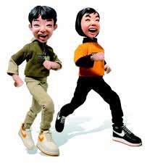
교육수준 높음
자녀들에 관심
미국생활이 안정됨
자연환경을 즐김
건강에 대한
관심도가 높음
개인의 취미가
신앙보다 우선
어려운 사람들에
대한 관심
소그룹을 좋아함
삶이 자유로움
개인 사업자로
시간에 쫓김

Slide 32
GMC 근처 주민이해와 인간관계
교육수준 낮고, 이민경력 10년
이하, 영어 못함.
부부문제, 자녀교육, 노후에 대한 두려움
자영업, 테리야끼와 보잉직원
착하지만 삶의 열정이 떨어짐
이민자로서 갖는
위축감과 대인관계 불신뢰, 미래 불안함
건강과 운동 필요함
안식과 쉼이 필요함
전통과 현대의 조화
틀과 형식을 갖춘 교회
싫어함
시간과 돈이 없음.

Slide 33
실습활동(8-1)
당신이 사역하는 지역 주민들의 상황에 대해 말씀해 보십시오. 그들은 누구(Who)입니까? 그들이 필요(Needs)로 하는 것은 무엇이며, 그들의 필요를 채워 줄 수 있는 방법(Method)을 말해 보십시오.
2. 당신이 사역하는 지역 주민들의 특징 10가지를 찾아 새들백 샘의 그림을 그리고, 옆에 적어 넣으십시오. 그리고 그 특징들이 당신의 교회 사역에 어떤 의미를 줍니까?

Slide 34
제7과: 주민이해와 인간관계
Session 2a
인간관계
http://www.igomt.com
Notes:
34

Slide 35
제7과: 주민이해와 인간관계
“다른 사람이 당신에게 어떤 말을 한다 할지라도, 당신이 사업에 실패를 했다면 그것은 언제나 대인관계에 실패했기 때문이다” (James Autry)
“대인관계에 기술이 없는 MBA는 전선 없는 전기 제품이나 다름 없다”( Steven Silbiger, “10일만에 끝내는 MBA” 저자)

Slide 36
제7과: 주민이해와 인간관계
“철이 철을 날카롭게 하는 것 같이 사람이 그 친구의 얼굴을 빛나게 하느니라.(잠언 27:17).
리더가가 추종자들을 어떻게 대하는가?에 따라 추종자들도 리더를 대한다. (칭찬하면 칭찬, 약점을 감싸주면 감싸주고,…그러나 약점을 뜯으면 약점을 뜯고, …..
Notes:
36

Slide 37
1. 다양한 사람들과의 인간관계를 맺어라
제7과: 주민이해와 인간관계
아내와 둘 만의 시간을 가져라
자녀들의 모델이 되라
핵심 멤버들(3-10%)과의 관계를 잘 맺어라
누구를 핵심멤버로 뽑을까?(성품/능력/ ?)
어떻게 그들과 좋은 관계를 맺을까?(경청과대화)
친구들과 건강한 관계를 맺으라
가장 가까운 3명 정도의 친구는?
그들과 건강한 관계를 맺고 있나?
5) 나의 멘토(Mentor)와 관계 가 건강한가?
6) 당신은 코치(Coach)와, 동시에 피코치(Coachee)와의 관계는 건강한가?

Slide 38
2. 성공적인 인간관계의 요소를 알라
제7과: 주민이해와 인간관계
자기 개방성을 가진 리더
(1) 자기 장점과 ____을 솔직하게 말 할 수 있는 리더
(2) 다른 사람이 자신의 장점을 이야기 할 때에 인정 할 줄 아는 리더
(3) 다른 사람이 자신의 약점을 이야기 해 줄 때에 화를 내지 않고 _____할 줄 아는 리더
단점
경청

Slide 39
2. 인관 관계의 성공
제7과: 주민이해와 인간관계
다른 사람을 탓하지 않는 리더
(1) 자신의 문제를______것으로 돌리지 아니하는 리더
(2)자신의 문제를 환경의 탓으로 돌리지 아니하는 리더
(3)자신의 문제를 자신의 ____으로 돌리는 리더
남의
탓

Slide 40
2. 인간 관계의 성공
제7과: 주민이해와 인간관계
3) 독선적이지 않는 리더
(1)자기 혼자만 통치하려는 리더, 즉 추종자들과 함께 의논하지 않는 ______ 리더가 되어서는 아니된다.
(2)성공에만 도취되어 사람들이 자기만 따라 주기를 바라는 리더
(3)사람들의 삶을 자신이 지배하려는 ____를 갖는 리더
독선적인
자세

Slide 41
제7과: 주민이해와 인간관계
3. 인간 관계의 성공은 신뢰와 대화임을 알라
인간관계의 기초는 입니다.
옳은 일을 한다(잠21:3).
진리를 말한다(잠24:26).
인증되야 한다(마6:1-8).
인간 관계의 신뢰는 장기간의 이 걸립니다. 또한 많은 를 요구 합니다.
신뢰
시간
대화

Slide 42
제7과: 주민이해와 인간관계
4. 인간 관계의 연속은 대화
훌륭한 인간관계는 첫째도 대화, 둘째도 대화
셋째도 대화이다.
회의 할 때 주의 사항
(1) 미리 예고된 회의를 한다
(2) 회의에 앞서 안건(아젠다)을 준비한다
(3) 회의 전 멤버들로부터 안건을 받는다
(4) 결정된 사항을 문서로 보관한다
(5) 결정된 문서를 핵심멤버들/
경우에 따라 모든 분들에게 알린다

Slide 43
제7과: 주민이해와 인간관계
5. 인간 관계의 갈등을 처리하는 방법
인간관계의 갈등을 처리하는 방법 3가지
문제해결을 위해 먼저 상대방을 만나 대화하라.경청이 말보다 앞서라.
문제 자체가 무엇인지 명확하게 정의하라.
사실(fact)과 사람(Person)을 구분하여 생각하라=개인에게 초점 맞추지 말고 사실을 초점을 맞추어라.
3) 서로 서로 윈/윈(Win/Win)하는 방법을 찾아라.서로에 대한 존경심을 가져라.

Slide 44
제7과: 주민이해와 인간관계
Session 2b
매력 테스트
http://www.igomt.com
Notes:
44

Slide 45
제7과: 주민이해와 인간관계
6. 브라이언 트레이시의 책 “매력”읽기
당신이 발견한 가장 중요한 인간관계 원리 5가지를 적어 보십시오.
<부록 8-1> “매력”(33문제) 테스트를 하십시오.
2-3개를 강한 점과 개발 점을 아래에 적어 보십시오. 전체를 정리한 내용을 쓰고, 1-2개의 개발 점에 대해
(1)강점 2-3개:
(2) 개발 점 2-3개 쓰기
(3) 장점과 개발 점 정리하기
(4) 실행계획을 세워 보십시오.(목표/실행계획)

Slide 46
제7과: 주민이해와 인간관계
7. <부록 8-2> 신현민이 쓴 책 “회사가 붙잡는 사람들의 1% 비밀”을 읽고 소감 쓴 글을 읽어 보십시오.(시간이 있을 경우)
그리고 회사에서나 교회에서 사람을 인선할 때에 당신만이 가져야 할 중요한 원리를 3가지 적어 보십시오.
__(1)충성도_
__(2)열정_______
__(3)대화(소통)__________

Slide 47
제7과: 주민이해와 인간관계
실습활동 (8-2)
당신은 인간관계의 성공이 곧 사역의 성공이라는 말을 어떻게 생각합니까? 당신이 사역하면서 인간관계에 성공한 예를 들어 보십시오. 또 반대로 실패한 예도 말해 보십시오. 그 결과는? 또 어떤 교훈을 받았습니까?
2. 당신의 일상생활에서나 특히 사역에서 남의 말을 경청하지 못하거나, 감정을 지나치게 표현하거나 혹은 당사자와 직접 대화하지 않아서 어려움을 당한 적은 없는가? 또 그 반대로 남의 말을 잘 경청해서, 혹은 직접 대화를 함으로 성공한 적은 없는가?

Slide 48
제7강이 끝났습니다. 교회 핵심 리더들을 중심으로
평 코칭이 시작되기를 바랍니다.
(이 자료는 그린오션 전략 연구소의 허락을 받지 않고
사용하는 것은 불법이기에 법적 책임을 질 수 있습니다.)
그린오션 전략 연구소 제공
GO Thrive Coaching, SBC
11417 S. Belmont Dr. Plainfield, IL 60585 U.S.A
그린오션 전략 연구소 제공: 정재홍, 박상준, 천성호, 정재욱,
(815) 254-7720 (Office), (630) 452-5100(Cell)
www.igomt.com
Jamessok_4@hotmail.com

